Slide 1
Pourquoi encourager la biodiversité?
Edition 2024
Référence: manuel «la biodiversité sur l’exploitation agricole – guide pratique», chapitre 1, pages 7-16

Slide 2
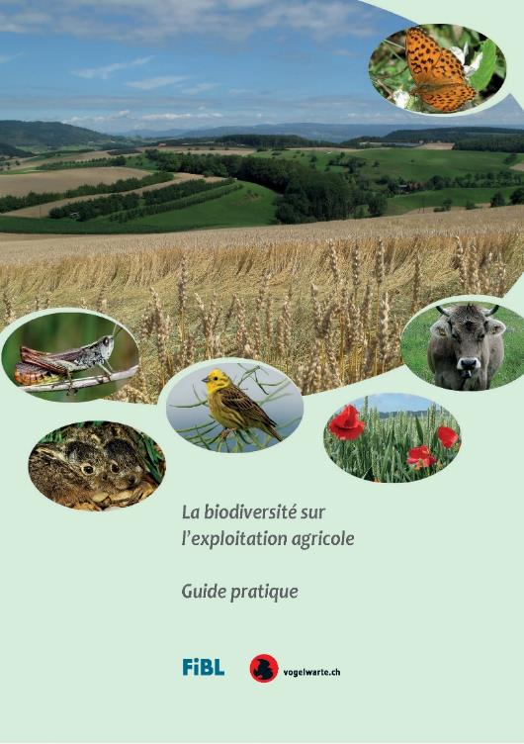
Le manuel
Écrit pour les praticiennes et conseillers
Avec de nombreux conseils concernant les mesures de promotion de la biodiversité dans et en dehors de la surface agricole
Contient des exemples pratiques pour la planification et la réalisation
Avec des exemples et des portraits d‘exploitations innovantes
Richement illustré
Téléchargement gratuit sur
agrinatur.ch

Slide 3
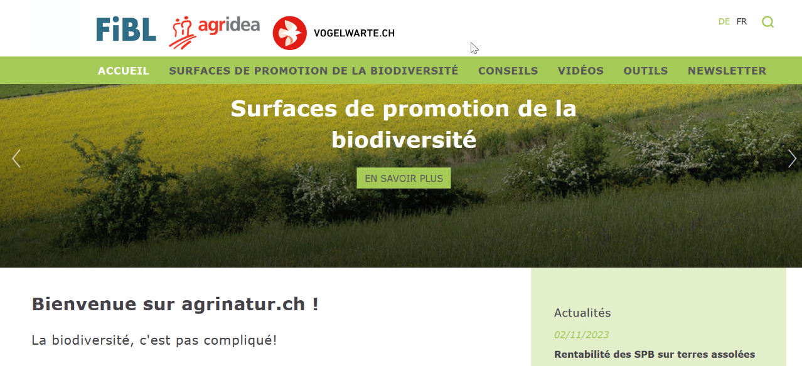
La plateforme internet agrinatur.ch
Informations actuelles
Conditions pour les SPB selon l’OPD
Outils pour l’évaluation et la planification
Recommandations
Liens sur des fiches techniques et des livres
Collection de transparents
Vidéos éducatives
Adresses

Slide 4
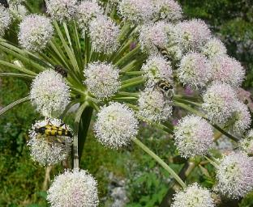
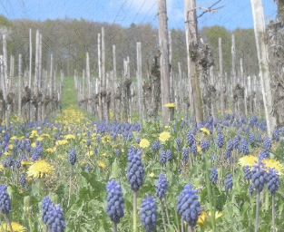
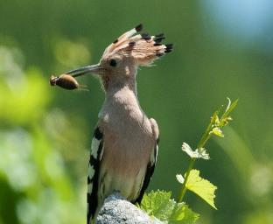
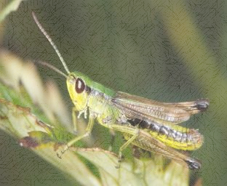
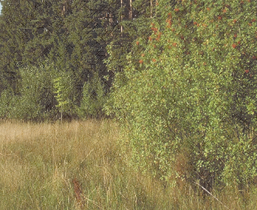
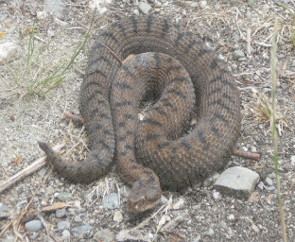
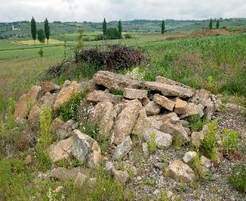
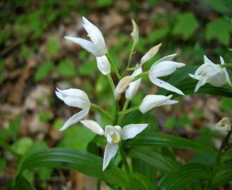
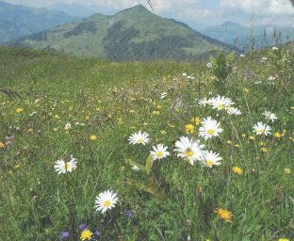
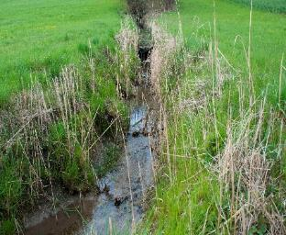
Qu’est-ce que la biodiversité ?
Biodiversité
= diversité biologique
= diversité naturelle
= diversité de la vie
Notes:
La biodiversité est l'ensemble de la vie, tout ce qui vit : animaux, plantes, champignons et bactéries. Mais la biodiversité inclut également la diversité génétique au sein des espèces (sous-espèces, races, variétés) ainsi que la richesse des communautés et des habitats (écosystèmes).

Slide 5

La biodiversité a 4 niveaux
voir Guide pratique Biodiversité pages 7-8
Diversité
des gènes
Diversité naturelle et créée par l'homme, p. ex. 2’500 variétés de fruits, 28 variétés de blé, 14 espèces de bovins.
1er niveau
Diversité des espèces
Total 49'000 espèces (animaux, plantes, champignons, bactéries), dont 220 papillons diurnes, 610 abeilles sauvages, 3'000 plantes.
2e niveau
Diversité des milieux
Total 167 types de milieux
L'agriculture porte une responsablité pour 44 types de milieux.
3e niveau
Biodiversité fonctionnelle
Diversité des fonctions et processus écologiques réalisés dans l'écosystème (p. ex. concurrence, relations prédateur-proie, parasitisme ou symbiose et utilisation optimale des ressources par des chaînes ou des réseaux alimentaires).
4e niveau
Notes:
Premier niveau : diversité des espèces :
En Suisse, on connaît actuellement environ 49'000 espèces d'animaux, de plantes, de champignons et de bactéries. Parmi elles, on compte par exemple 220 espèces de papillons diurnes, 610 espèces d'abeilles sauvages et 3'000 espèces de plantes. On sait que 3'500 espèces sont aujourd’hui menacées.
Deuxième niveau : diversité génétique au sein des espèces
L'homme a créé une grande diversité au sein des plantes cultivées et des animaux d'élevage. Parmi les plus de 2’500 variétés de fruits enregistrées en Suisse, beaucoup séduisent par leur goût particulier et leur aspect unique. Le nombre de variétés cultivées a toutefois fortement diminué au cours des dernières décennies. Ainsi, par exemple, quatre variétés de poires sur 600 sont encore cultivées aujourd'hui sur 90 % de la surface cultivée. De très nombreuses variétés de plantes cultivées et 38 races d'animaux de rente typiques de la Suisse risquent de disparaître.
Outre les plantes cultivées, les plantes sauvages sont également importantes pour l'agriculture. Elles constituent une ressource génétique particulièrement précieuse pour la sélection végétale ou fournissent, par exemple, des graminées et plantes à fleurs robustes adaptées aux conditions locales pour les mélanges de semences destinés aux surfaces de promotion de la biodiversité. L'agriculture a une responsabilité particulière pour 1’450 espèces, car elles se trouvent principalement dans le paysage cultivé et y sont particulièrement menacées.
Troisième niveau : diversité des habitats
En Suisse, on distingue 167 habitats. L'agriculture est responsable de l'entretien de 44 types d'habitats, comme les haies, les vergers haute-tige et les prairies maigres.
La diversité du paysage cultivé est issue d’une utilisation par l’agriculture d'un paysage naturel, historiquement marqué par la forêt. Comme le paysage cultivé est marqué par l'homme, la préservation de la diversité nécessite l'intervention consciente de l'homme.
La diversité des espèces et des habitats ainsi que la diversité génétique constituent la base de tous les processus de vie et des services écosystémiques sur notre planète. La biodiversité fait partie, avec le sol, l'air et l'eau, des principales ressources vitales de l'homme. La diversité est également une condition importante pour l'adaptation des êtres vivants à des conditions environnementales changeantes, comme le changement climatique, et donc pour leur survie à long terme.

Slide 6
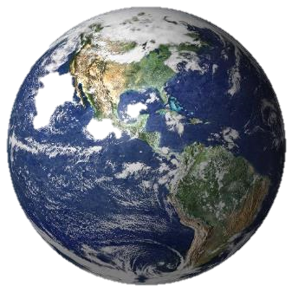

Nombre d’espèces animales et végétales répertoriées
4‘292 | Plantes | 301‘260
16‘600 | Insectes | 875‘000
71 | Poissons | 30‘000
213 | Oiseaux | 9’800
111 | Mammifères | 4‘500
Les autres classes animales ne sont pas citées ici.
Source: https://www.artenschutz.ch/artenvielfalt.htm

Slide 7
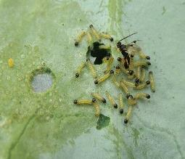
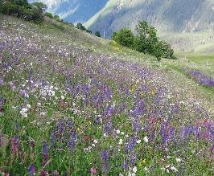
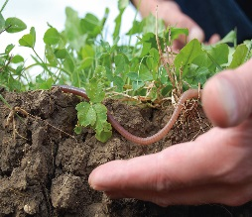
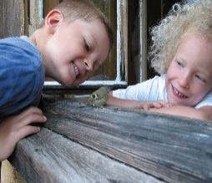
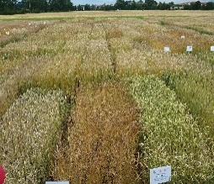
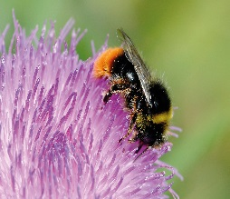
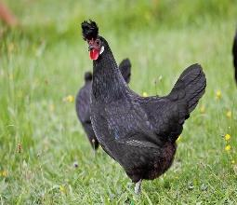
Pourquoi conserver et promouvoir la biodiversité ?
p.10-11
Régulation
des ravageurs
Responsabilité
Protection
contre l’érosion
Fertilité du sol
Sources de
médicaments
Pollinisation
des cultures
Expériences
Diversité génétique
Identité régionale
Notes:
La biodiversité est belle et fait plaisir
Les sondages le montrent : Les paysages présentant une biodiversité élevée sont perçus par le public comme beaucoup plus beaux que les paysages de production monotones et arides. Ils ont une grande valeur récréative et de détente pour la population.
La biodiversité assure la pollinisation
Environ 80 % des principales cultivées dépendent de la pollinisation par les insectes. Les abeilles sauvages jouent un rôle central dans la pollinisation des plantes cultivées.La biodiversité tient les parasites à distanceDans les paysages riches en biodiversité, les ravageurs peuvent moins se multiplier grâce à un plus grand nombre d'insectes utiles. Les bandes fleuries, en particulier, favorisent les prédateurs et les parasitoïdes qui diminuent les ravageurs. Cela permet d'économiser des applications de pesticides et d'augmenter la sécurité des rendements.
La biodiversité assure la fertilité des sols
Une faune du sol diversifiée, composée de vers de terre, d'insectes, de champignons et de bactéries, améliore la fertilité du sol et contribue à une décomposition, une transformation et une accumulation naturelles de la matière organique.
La biodiversité est une ressource importante
De nombreuses plantes médicinales poussent sur des sites proches de la nature. La nigelle cultivée par exemple, une plante agricole rare, est utilisé pour traiter les maladies de la peau, des voies respiratoires ainsi que les allergies, l'asthme et les infections.
La diversité génétique fournit la base de nouvelles sélections
Les anciennes variétés de plantes cultivées et les races animales possèdent de nombreuses propriétés qui ont été supprimées des variétés et races modernes à haut rendement, mais qui pourraient redevenir importantes à l'avenir. Il s'agit notamment de résistances, d'arômes ou de composants.
La biodiversité crée une identité régionale
Les races animales comme la "poule appenzelloise huppée" et les variétés végétales comme la "cerise de Zoug" peuvent être source d'identité. Mais aussi des types d'habitat comme les forêts de mélèzes en Engadine ou les pâturages boisés dans le Jura sont également typiques de certaines régions.
La biodiversité stabilise le sol
Une prairie maigre avec de nombreuses espèces végétales - chacune avec son système racinaire spécifique - peut mieux stabiliser une pente qu'une prairie grasse avec peu d'espèces.
La biodiversité est intéressante
Lorsque nous observons la diversité des animaux et des plantes et que nous en profitons sensoriellement, cela nous conduit à de nouvelles connaissances et nous permet d'établir des liens.
La biodiversité est un héritage que nous voulons transmettre aux générations futures.
Nos enfants et petits-enfants dépendent tout autant que nous d'une faune et d'une flore riches et de leurs multiples utilités.

Slide 8
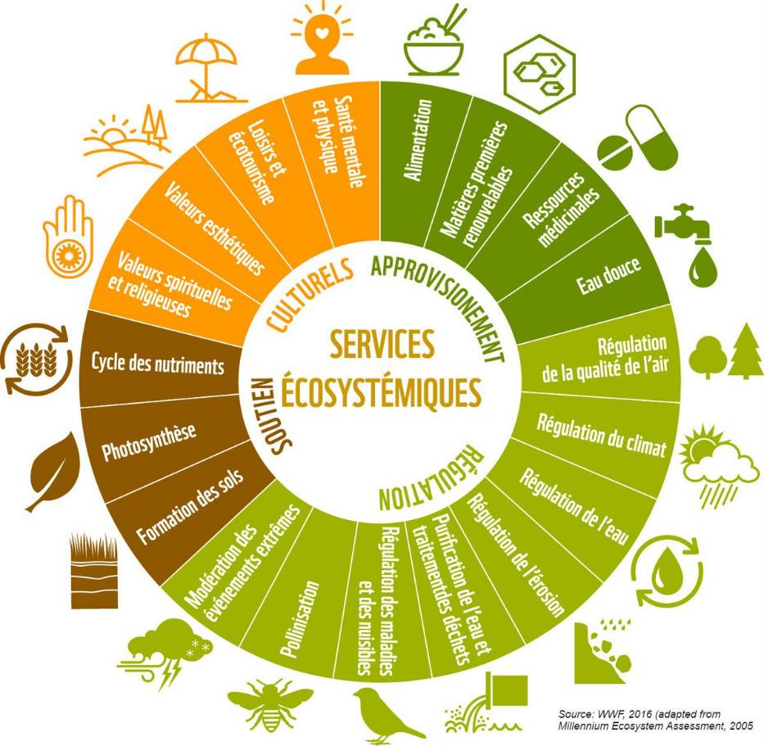
Prestations de la biodiversité

Slide 9
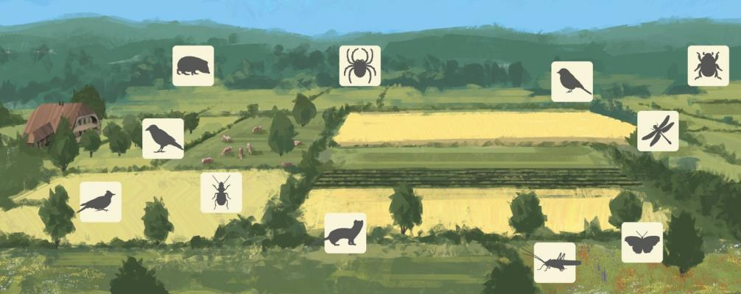
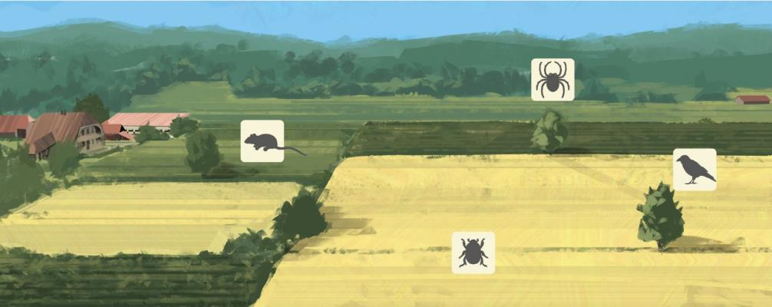
Moins d’habitats – moins d’espèces
Notes:
Plus la diversité des habitats dans le paysage culturel est grande, plus d'espèces animales et végétales de ces écosystèmes peuvent survivre. Si nous comparons les paysages d'hier et d'aujourd'hui, il est évident que la diversité du paysage a fortement diminué.

Slide 10
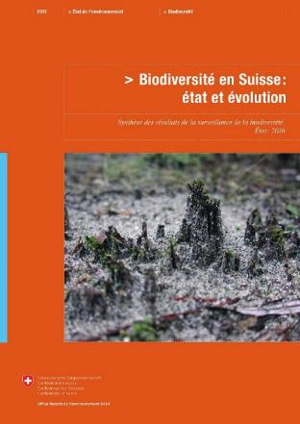
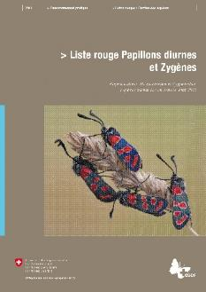
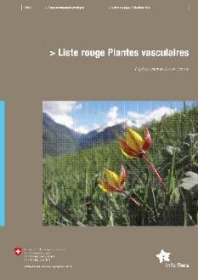
Etat de la biodiversité en Suisse
Etat 2016
Liste rouge des espèces menacées:
Plus de 30 % des espèces endémiques
Environ 50 % des habitats menacés

Slide 11
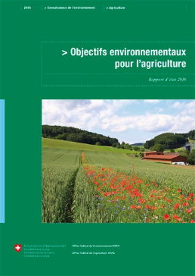
Objectifs environnementaux pour l’agriculture de la Confédération (OEA)
L’agriculture contribue de manière importante à la conservation de la biodiversité
Il n’y a pas de nouvelle disparition d’espèces (Liste rouge)
Les espèces menacées augmentent
Les prestations écosystémiques sont préservées
La promotion des espèces cibles et indicatrices est assurée et encouragée
Les habitats pour les espèces cibles et indicatrices se trouvent en quantité et qualité suffisante.
OFEV & OFAG (2008): Objectifs environnementaux pour l’agriculture
Des objectifs ont été définis pour 13 domaines environnementaux (Biodiversité, paysage, climat, air, eaux, sols).

Slide 12
Surfaces avec qualité écologique dans les terres agricoles
Source : OFAG(2020)
Notes:
Il y a assez de BFF mais la qualité écologique est insuffisante
La surface totale des SPB QI correspond environ à l’objectif de surfaces OEA (ZM IV encore plus trop bas) -> amélioration de la qualité nécessaire !!

Slide 13
Objectifs de surfaces OEA selon rapport OPAL: part de surfaces avec qualité écologique dans la SAU
Handout
 | Objectifs (Moyenne / variabilité) (Walter et al. 2013) | Etat 2013 (estimation Walter et al. 2013) | Etat 2019 (Estimation d’après contributions SPB 2019)
Plaine | 10 % (8−12) | 2,2−4,0 % | ~ 6 %
Collines | 12 % (10−14) | 3,5−4,5 % | ~ 7 %
Montagne I | 13 % (12−15) | 3−4,5 % | ~ 7 %
Montagne II | 17 % (15−20) | 4,8−10 % | ~ 10 %
Montagne III | 30 % (20−40) | 20−40 % | ~ 17 %
Montagne IV | 45 % (40−50) | 40−50 % | ~ 24 %
SAU totale | 16 % (12−20) | 6−10 % | ~ 8%
Estivage | 45 % (40−60) | 40−60 % | Etat 2016 ~ 30 %
Source: OFAG Rapport agricole 2020

Slide 14
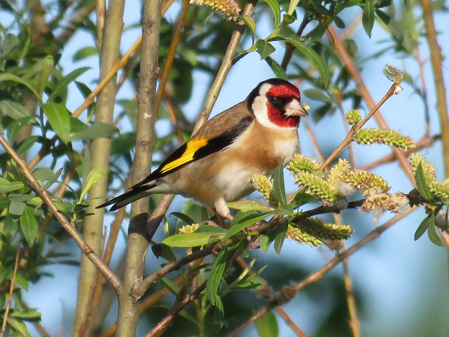
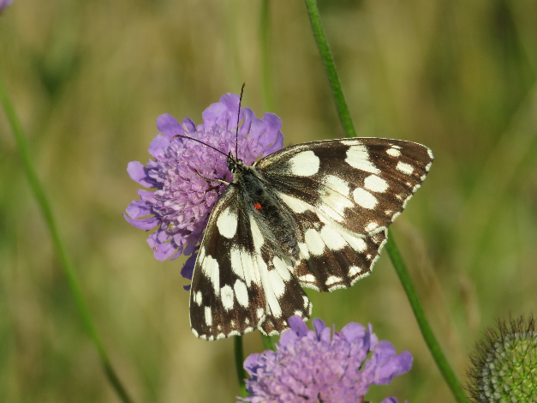
Exemple d’espèces OEA
Espèces indicatrices
Les espèces indicatrices sont des espèces animales ou végétales caractéristiques pour un habitat donné. Elles sont liées à certaines propriétés de leur habitat et réagissent très sensiblement aux
changements dans le paysage.
Chardonneret élégant
Damier

Slide 15
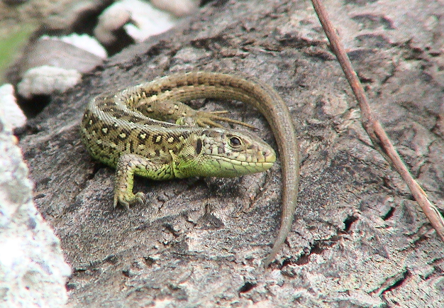
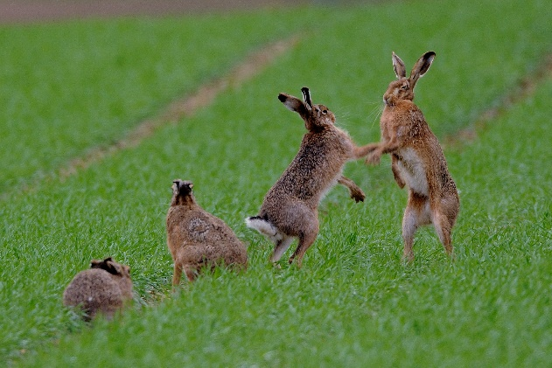
Exemple d’espèces OEA
Espèces cibles
Les espèces cibles sont presque toujours des espèces animales ou végétales rares, menacées, qui font l’objet de mesures de protection, de soin ou de développement. Les mesures sont orientées selon les besoins de l’espèces envers son habitat et ses conditions de vie. Le développement de l’espèce doit ainsi être favorisé et préservé.
Lézard agile
Lièvre brun

Slide 16
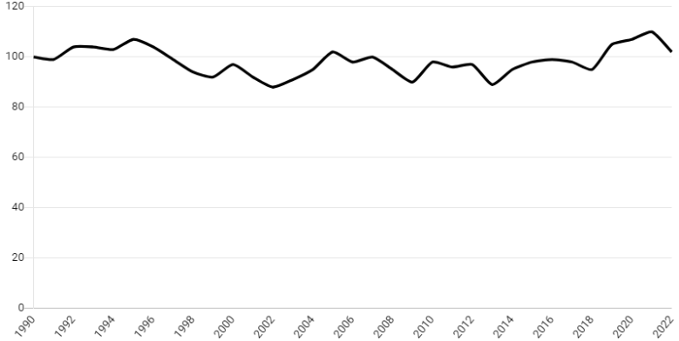
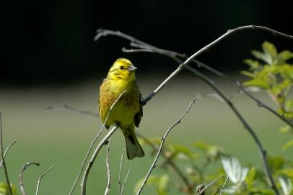
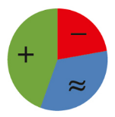
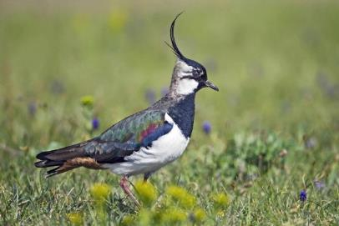
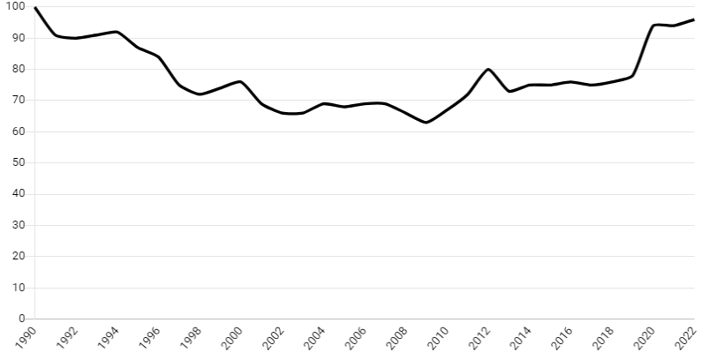
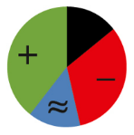
Evolution du nombre d’espèces d’oiseaux nicheurs OEA dans les terres agricoles suisses
Index
18 espèces indicatrices
Bruant jaune
Index
28 espèces cibles
Vanneau huppé
Source: Station ornithologique suisse 2023
Notes:
Espèces caractéristiques : l'indice des effectifs des 18 espèces caractéristiques est resté assez stable depuis 1990. Les espèces en augmentation et en diminution se sont à peu près équilibrées.
Espèces cibles : l'indice des effectifs a diminué d'environ 30 % après 1990, les 28 espèces cibles ont pour la plupart régressé. Depuis 2020, les effectifs se situent à peu près au même niveau qu'en 1990. Les camemberts montrent la proportion d'espèces présentant des évolutions positives (vert), négatives (rouge) et neutres/fluctuantes (bleu). Le noir représente les espèces d'oiseaux nicheurs qui ont disparu depuis 1990.

Slide 17
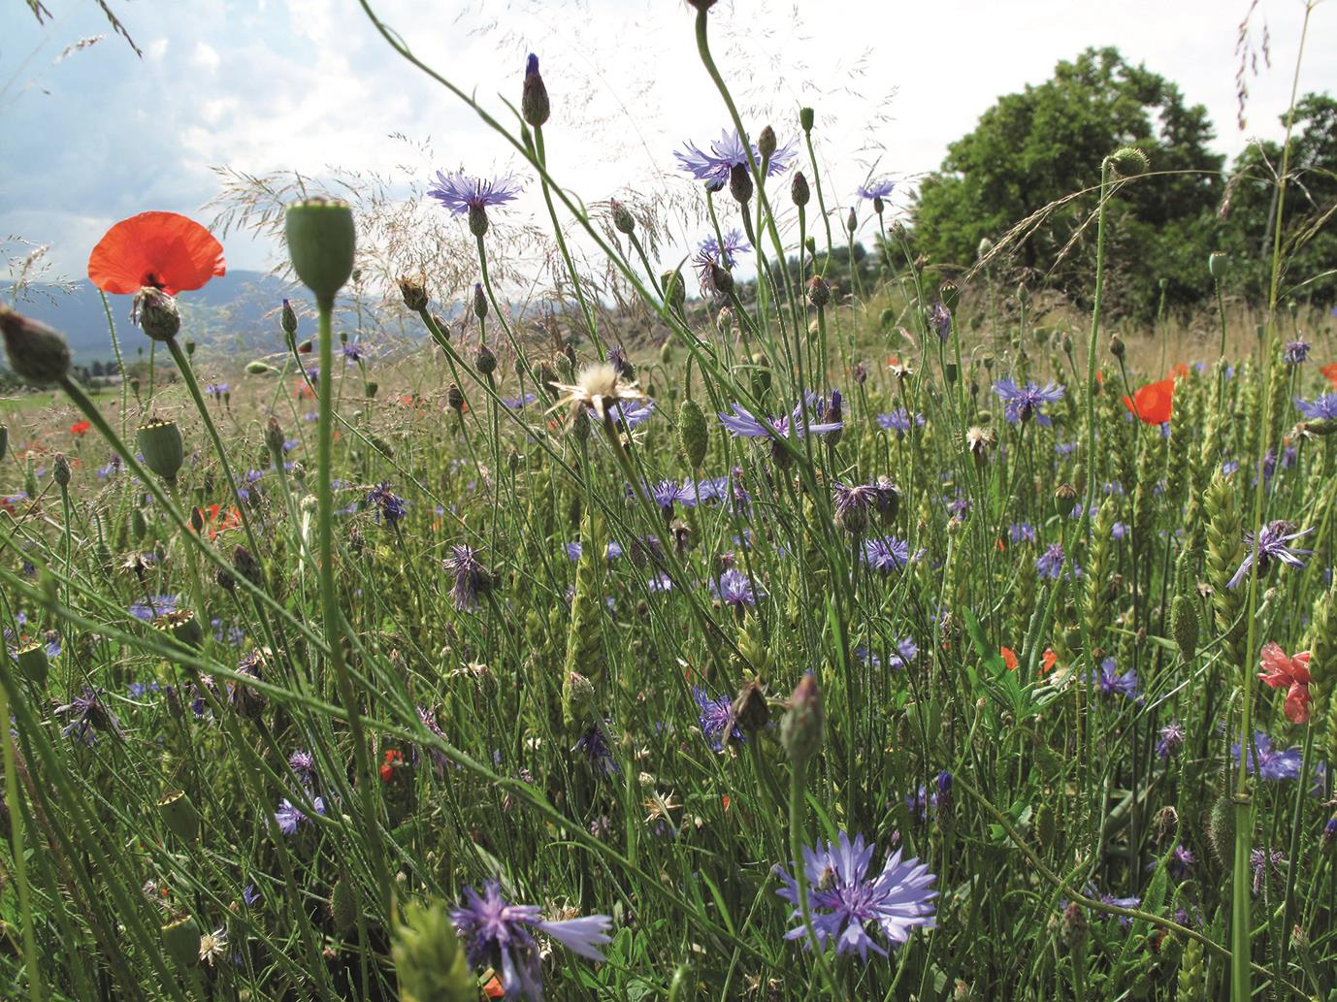
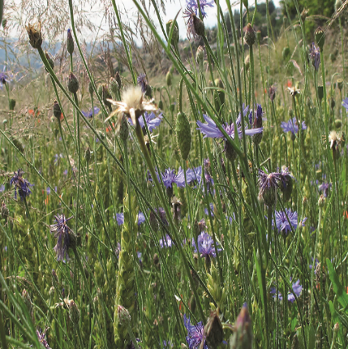
Favoriser la biodiversité sur l’exploitation agricole grâce aux …
Surfaces de promotion de la biodiversité
Connaissances
Procédés d’exploitations ménageant la biodiversité
Planification globale de l’exploitation
Systèmes de production durables

Slide 18
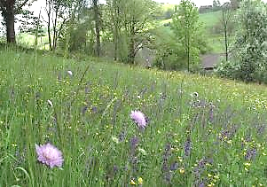
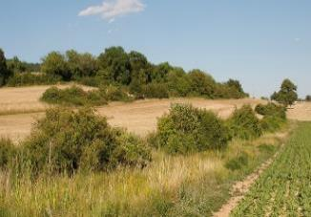
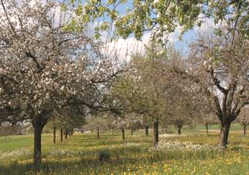
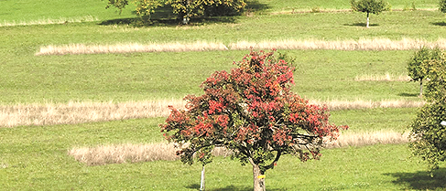
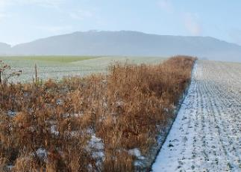
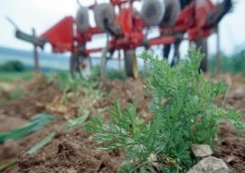
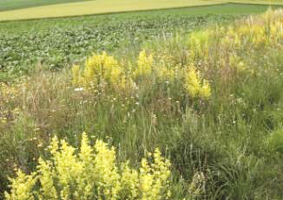
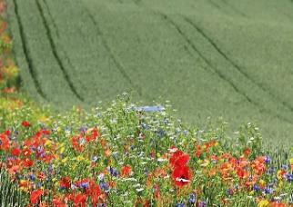
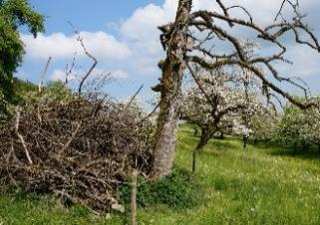
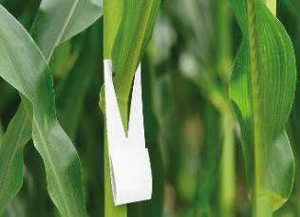
Le top 10 des mesures de promotion de la biodiversité
Prairies de qualité II
Haies basses structurées
Sous-couvert riche en fleurs
Bandes refuges
Jachères florales
Renoncement aux herbicides
Ourlets ou surfaces fleuries pluriannuelles
Bandes fleuries
et pour auxiliaires
Petites structures et bois morts
Protection des plantes sélectives

Slide 19
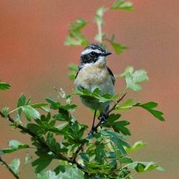





Chaque espèce a ses propres besoins
Tarier des prés
Prairies à foin ouvertes fauchées tardivement
Nacré de la sanguisorbe
Prairies fraiches-humides riches en fleurs avec reines des prés
Pie-grièche écorcheur
Paysage bocager avec herbages extensifs
19

Slide 20





Qui est responsable pour la biodiversité?
Politique et administration
Paysage diversifié
Consommatrices et consommateurs
Paysage monotone
Agricultrices et agriculteurs

Slide 21
Exigences en matière de biodiversité des organisations labélisées
Documentation
 | OPD | IP-Suisse | Bio Suisse | Demeter
Part de SPB dans la SAU | 7 % | 7 %, dès 2026: 9 % | 7 % | 7 %
Part de SPB dans la SAU pour les exploitations de cultures spéciales | 3,5 % | 3,5 % | 7 % | 7 %
Exigences pour les SPB | Pas de pps (traitements plantes par plantes) |  | Pas d’éclateur
Exigences pour les SPB QII | Pas d’éclateur
Exigences supplémentaires | Aucune | Système de points: min. 15 points | Catalogue de mesures: min. 12 mesures | Min. 3 % supplémentaires «surfaces d’aménagements paysagers» Min. 5 % de surfaces herbagères extensives

Slide 22

Conclusions
La biodiversité est importante pour l’agriculture et est une base vitale pour les humains!
La biodiversité dans les paysages cultivés diminue.
Avec des mesures ciblées, la biodiversité peut de nouveau augmenter sur les exploitations.
Pour conserver la biodiversité, il faut plus de surfaces de promotion de la biodiversité et surtout de meilleure qualité.
Les systèmes de production durables participent à la promotion de la biodiversité.

Slide 23
Pour en savoir plus
Toutes les informations sur la biodiversité dans l’agriculture: http://www.agrinatur.ch/fr
Ordonnance sur les paiements directs (OPD)
Objectifs environnementaux pour l’agriculture

Slide 24
Impressum
Institutions éditrices:
Institut de recherche de l’agriculture biologique (FiBL), info.suisse@fibl.org, www.fibl.org
Station ornithologique Suisse Sempach, info@vogelwarte.ch, www.vogelwarte.ch
Auteur·es: Véronique Chevillat (FiBL), Roman Graf (Station ornithologique), Dominik Hagist (Station ornithologique)
Collaboration: Lukas Pfiffner (FiBL), Simon Birrer (Station ornithologique), Markus Jenny (Station ornithologique), Linda Riedel (Vogelwarte), Anja Gramlich (Agridea), Pascale Cornuz (FiBL), Theres Rutz (FiBL), Cornelia Kupferschmid (FiBL)
Rédaction: Gilles Weidmann (FiBL), Simona Moosmann (FiBL), Manuela Helbing (FiBL)
Avec des graphiques de Brigitta Maurer (FiBL) et des illustrations de Simon Müller (www.soio.ch).
No d’article du FiBL: 1454
Permalien: orgprints.org/id/eprint/53315/
Les transparents ont été réalisées avec le soutien financier de Bio Suisse, de l’Office fédéral de l’agriculture, de l’Office fédéral de l’environnement, de l’Union Suisse des Paysans, de l'Office du paysage et de la nature du canton de Zurich, du Centre agricole Ebenrain du canton de Bâle-Campagne, de l'Office de l'environnement et de l'énergie du canton de Bâle-Ville, du Service de l’Agriculture et des Forêts du canton de Lucerne et du Service de l’Agriculture et Viticulture du Canton de Vaud.
Edition 2024
La collection de transparents fait partie d'une vaste collection de diapositives basées sur les manuel «La biodiversité sur l’exploitation agricole: guide pratique" du FiBL et de la Station ornithologique. La collection de transparents peut être téléchargée gratuitement à l'adresse agrinatur.ch/fr. Le manuel peut être commandé en version imprimée à la boutique FiBL sur shop.fibl.org ou téléchargé gratuitement.
Copyright: Les photos ne peuvent être utilisées qu'à des fins de formation sur le thème de la biodiversité dans les exploitations agricoles. Tous droits réservés par les auteurs.

